Slide 1
Aritmetika Modular
& nCr
90
Dibutuhkan setiap kali DP menghitung banyaknya cara
Prasyarat DP · Day 90

Slide 2
00
Sebelum Mulai
Materi ini tentang apa, dan kapan ia dipakai

Slide 3
Penjelasan Sederhana
Aritmetika modular menjaga angka tetap kecil.
BAYANGKAN SEPERTI INI
DI DALAM SOAL
Jam dinding: setelah pukul 12 ia kembali ke 1. Berapa pun jam berlalu, angkanya tidak pernah lebih dari 12.
Modulo membuat hasil selalu berada di rentang 0 sampai M-1, berapa pun besar perhitungannya.
Menjumlah dan mengalikan jam masih masuk akal: 3 jam setelah pukul 11 adalah pukul 2.
Penjumlahan, pengurangan, dan perkalian aman dilakukan modulo kapan saja.
Tetapi "membagi jam" tidak ada artinya secara langsung. Perlu aturan khusus.
Pembagian diganti invers modulo: a dibagi b menjadi a dikali b pangkat (M-2), lewat teorema Fermat.
Kalau kamu mundur dari pukul 2 sebanyak 5 jam, hasilnya bukan minus 3 — melainkan pukul 9.
Hasil pengurangan bisa negatif di C++. Selalu tulis ((a - b) % M + M) % M.
INTINYA
Kalimat "keluarkan jawabannya modulo 1000000007" di akhir soal adalah tanda pasti bahwa materi ini dipakai.

Slide 4
Materi Ini Tentang Apa
Aritmetika modular menjaga angka tetap kecil saat jawabannya sangat besar. Hampir semua soal menghitung akan meminta hasil modulo 10^9 + 7.
Kenapa ada modulo di soal
Banyak soal menghitung menghasilkan angka ratusan digit. Agar jawabannya tetap muat di tipe data biasa, soal meminta sisa baginya terhadap sebuah bilangan prima besar.
Penjumlahan dan perkalian aman
Sisa bagi dapat diambil kapan saja pada penjumlahan, pengurangan, dan perkalian. Yang tidak boleh adalah pembagian biasa.
Pembagian diganti invers modulo
Karena 10^9 + 7 adalah bilangan prima, invers dari a adalah a pangkat (mod - 2), dihitung dengan modpow. Ini akibat langsung dari teorema kecil Fermat.
nCr dihitung dengan precompute
Siapkan faktorial dan invers faktorial sekali di awal, lalu setiap nCr dijawab dalam waktu konstan. Pola ini muncul di hampir semua soal kombinatorika.

Slide 5
Kapan Dipakai, Kapan Tidak
Kenali langsung dari kalimat "keluarkan jawabannya modulo 1000000007" di akhir soal.
PAKAI KETIKA
JANGAN PAKAI KETIKA
v
Soal meminta hasil modulo sebuah bilangan besar
x
Soal meminta nilai sebenarnya dan angkanya masih muat di long long
v
Menghitung banyaknya cara, susunan, atau kombinasi yang bisa sangat besar
x
Soal meminta nilai maksimum atau minimum — modulo merusak urutan besar-kecil
v
DP yang menghitung banyaknya jalur atau konfigurasi
x
Modulusnya bukan bilangan prima; invers lewat Fermat tidak berlaku di situ
v
Perlu menghitung pangkat besar seperti a pangkat 10^18
Jebakan paling sering: hasil pengurangan bisa negatif. Selalu tulis ((a - b) % M + M) % M.

Slide 6
Posisi Materi Ini
Materi ini tidak berdiri sendiri. Di kiri adalah yang sebaiknya sudah kamu kuasai, di kanan adalah yang terbuka setelah materi ini selesai.
PRASYARAT
SETELAH INI
Operasi bilangan bulat
Kombinatorika
MATERI INI
Aritmetika Modular
& nCr
Rekursi
DP menghitung banyak cara
Menjaga angka tetap kecil, dan mengganti pembagian dengan invers modulo.
Matrix exponentiation
Materi ini dipakai bersama DP hampir setiap kali soal menanyakan "berapa banyak cara". Modpow dan invers faktorial sebaiknya sudah ada di template kontesmu.

Slide 7
Agenda
01 Kenapa Ada Modulo
05 Pangkat Cepat
02 Operasi Dasar
06 Invers Modulo & Pembagian
03 Jebakan Nilai Negatif
07 nCr Modulo
04 Bahaya Overflow
08 Contoh Soal & Kaitannya dengan DP

Slide 8
01
Kenapa Ada Modulo
Karena jawabannya terlalu besar untuk disimpan

Slide 9
Masalah yang Diselesaikan
Soal yang menghitung banyaknya cara sering menghasilkan angka yang jauh melampaui kapasitas komputer.
Contoh nyata
Banyaknya jalur pada grid 1000 × 1000 adalah C(1998, 999), sebuah angka dengan lebih dari 600 digit. Tidak ada tipe data bawaan yang bisa menyimpannya.
Solusi soal
Soal meminta jawabannya modulo 10^9 + 7. Kita cukup menyimpan sisa baginya, yang selalu di bawah satu miliar.
Kenapa 10^9 + 7
Ia bilangan prima, cukup besar sehingga tabrakan jarang terjadi, dan cukup kecil sehingga kuadratnya masih muat di long long. Alternatif lain 998244353.
Sifat yang dimanfaatkan
Penjumlahan dan perkalian bisa dimodulo kapan saja tanpa mengubah hasil akhirnya. Kita tidak perlu menunggu sampai akhir.
Kaitannya dengan DP
Hampir semua DP yang menghitung banyaknya cara memakai modulo. Melupakannya menghasilkan overflow dan jawaban negatif yang aneh.

Slide 10
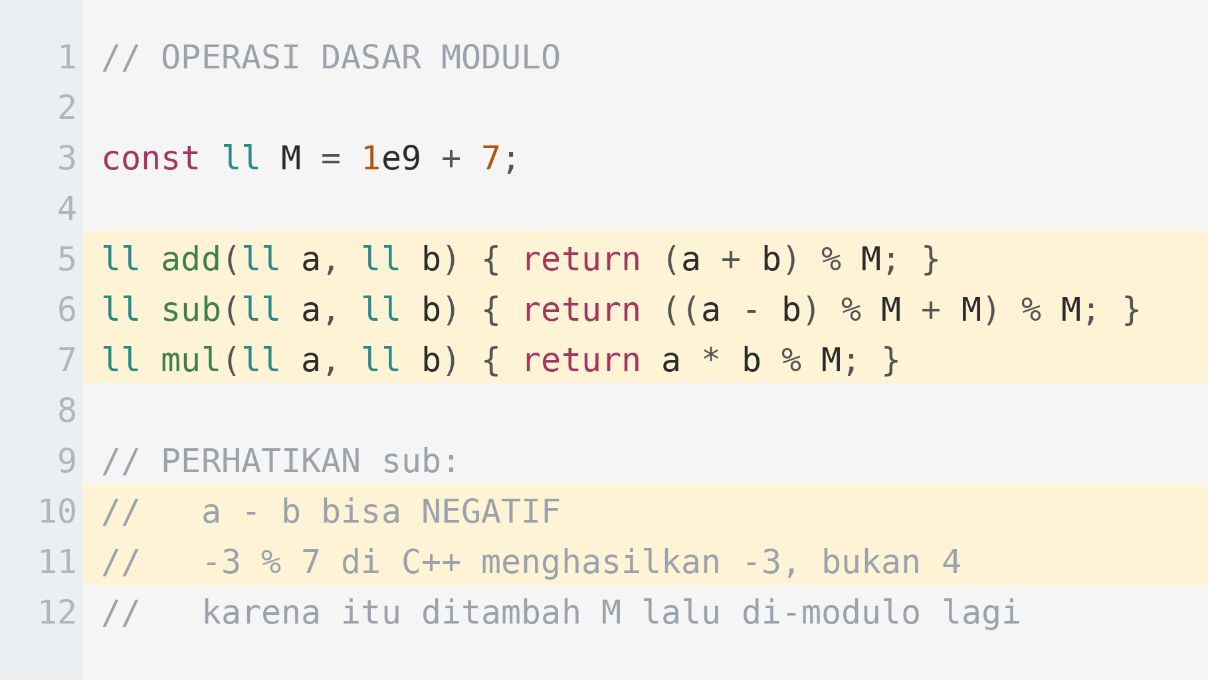
Operasi Dasar
Tiga fungsi kecil yang sebaiknya selalu ada di template kamu.

Slide 11
02
Dua Jebakan Utama
Nilai negatif dan overflow

Slide 12
Jebakan 1 — Modulo Bilangan Negatif
Di C++, hasil modulo mengikuti tanda operan kirinya. Ini berbeda dari matematika.
-3
?
?
?
?
?
?
-3 % 7
i=0
i=1
i=2
i=3
i=4
i=5
i=6
C++ menghasilkan -3 matematika menghasilkan 4
Perbaikannya: ((a - b) % M + M) % M. Penambahan M memastikan hasilnya positif sebelum dimodulo ulang.

Slide 13
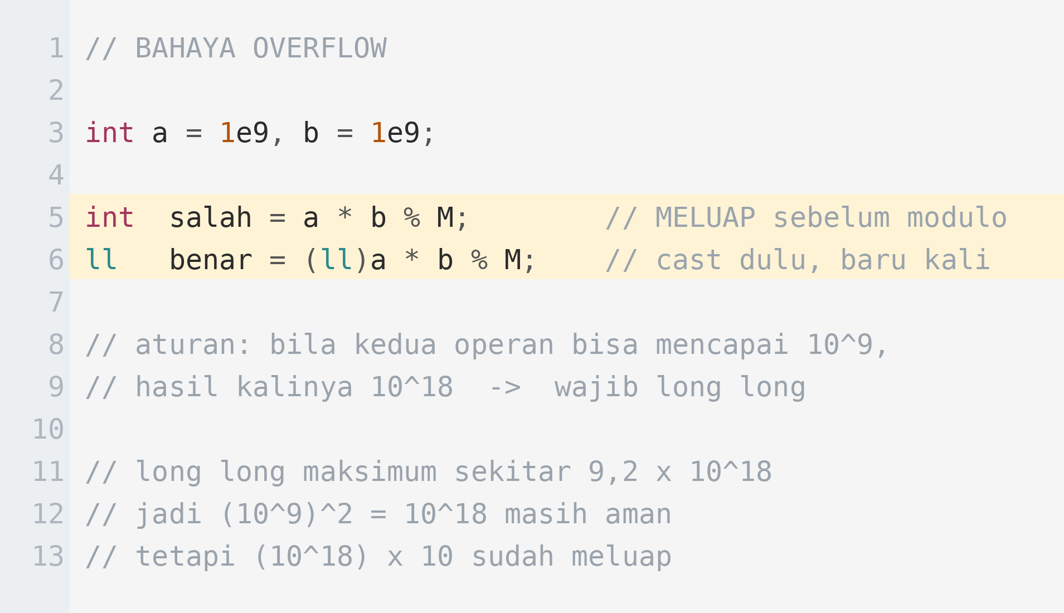
Jebakan 2 — Overflow Sebelum Modulo
Kesalahan paling sering: mengalikan dua int besar lalu baru dimodulo.

Slide 14
Aturan Praktis
Empat kebiasaan yang mencegah hampir semua bug modulo.
Selalu pakai long long
Bahkan bila nilainya kecil. Perkalian dua bilangan di bawah 10^9 menghasilkan 10^18, yang hanya muat di long long.
Modulo setiap operasi
Jangan menunggu sampai akhir. Setiap penjumlahan dan perkalian langsung dimodulo agar nilainya tetap kecil.
Pengurangan butuh perlakuan khusus
Selalu tulis ((a − b) % M + M) % M. Melupakannya menghasilkan angka negatif yang lolos tanpa error.
Cast sebelum mengalikan
Bila operannya bertipe int, tulis (ll)a * b, bukan a * b. Perkaliannya dihitung sebagai int lebih dulu bila tidak di-cast.

Slide 15
03
Pangkat Cepat
Menghitung a pangkat e dalam O(log e)

Slide 16
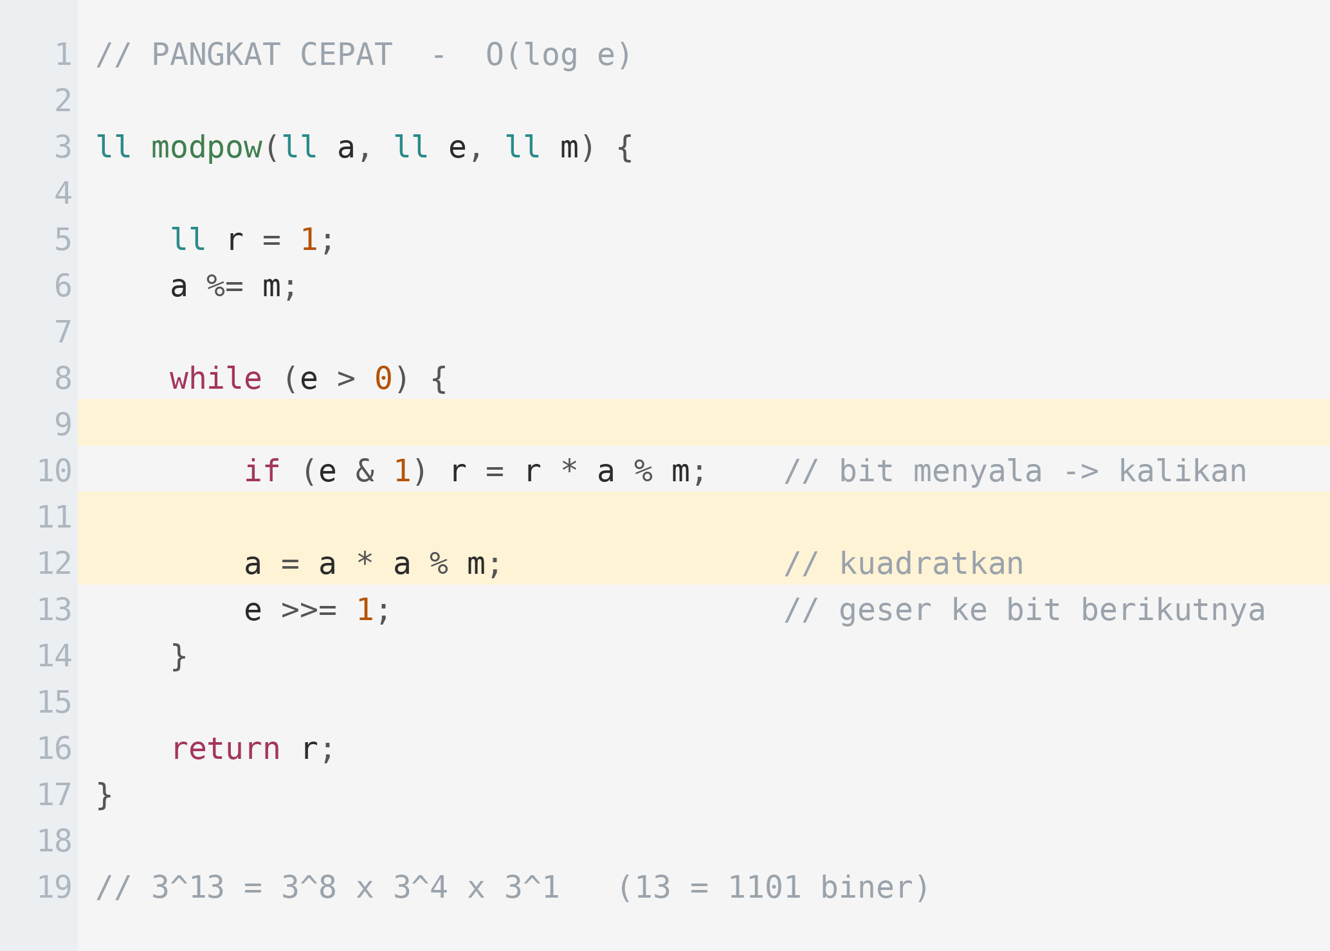
Binary Exponentiation
Idenya: pecah eksponen menjadi biner, lalu kuadratkan basisnya berulang kali.

Slide 17
Cara Kerjanya
Menghitung 3 pangkat 13. Perhatikan 13 dalam biner adalah 1101.
1
1
0
1
e = 13
3^13 = 3^8 x 3^4 x 3^1
bit 3
bit 2
bit 1
bit 0
3^8
3^4
3^2
3^1
setiap bit yang menyala berarti kalikan hasil dengan pangkat itu
Hanya 4 iterasi untuk eksponen 13. Untuk eksponen 10^18, cukup sekitar 60 iterasi — bukan 10^18 perkalian.

Slide 18
04
Invers Modulo
Karena pembagian tidak bisa dilakukan langsung

Slide 19
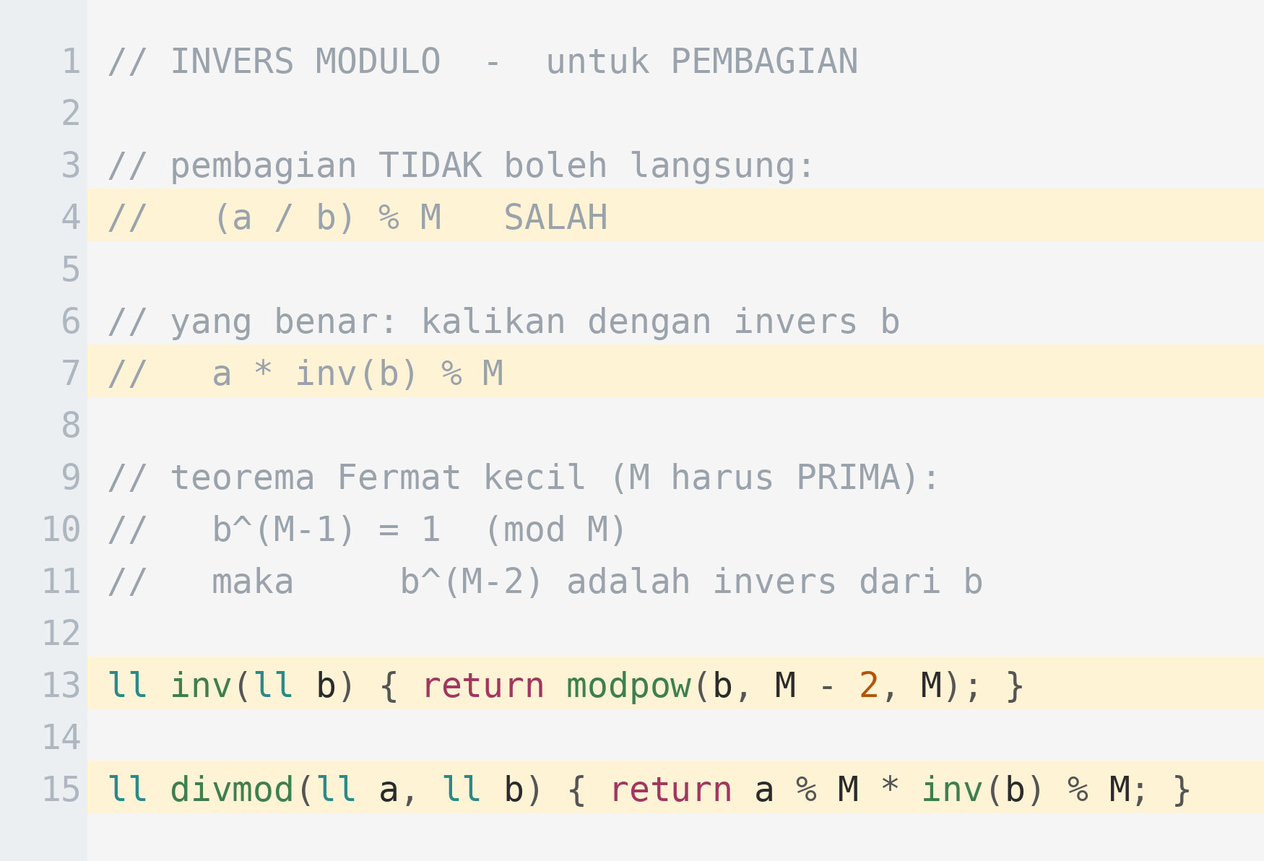
Pembagian dengan Invers
Ini konsep terpenting dalam aritmetika modular, dan yang paling sering salah dipahami.

Slide 20
Memahami Invers Modulo
Empat hal yang menjelaskan kenapa cara ini bekerja.
Kenapa tidak boleh dibagi langsung
Modulo mengubah bilangan menjadi sisa bagi. Pembagian pada sisa bagi tidak sama dengan pembagian pada bilangan aslinya.
Definisi invers
Invers dari b adalah bilangan x sedemikian rupa sehingga b · x ≡ 1 (mod M). Mengalikan dengan x setara dengan membagi dengan b.
Cara menghitungnya
Bila M prima, teorema Fermat kecil memberi b^(M−2) sebagai inversnya. Hitung dengan pangkat cepat dalam O(log M).
Syarat penting
M harus prima, dan b tidak boleh kelipatan M. Bila M tidak prima, pakai extended Euclid.
Biayanya
Satu invers berbiaya O(log M), sekitar 30 iterasi. Bila dibutuhkan berkali-kali, precompute agar tidak dihitung ulang.

Slide 21
05
nCr Modulo
Kombinasi yang muncul di hampir semua counting DP

Slide 22
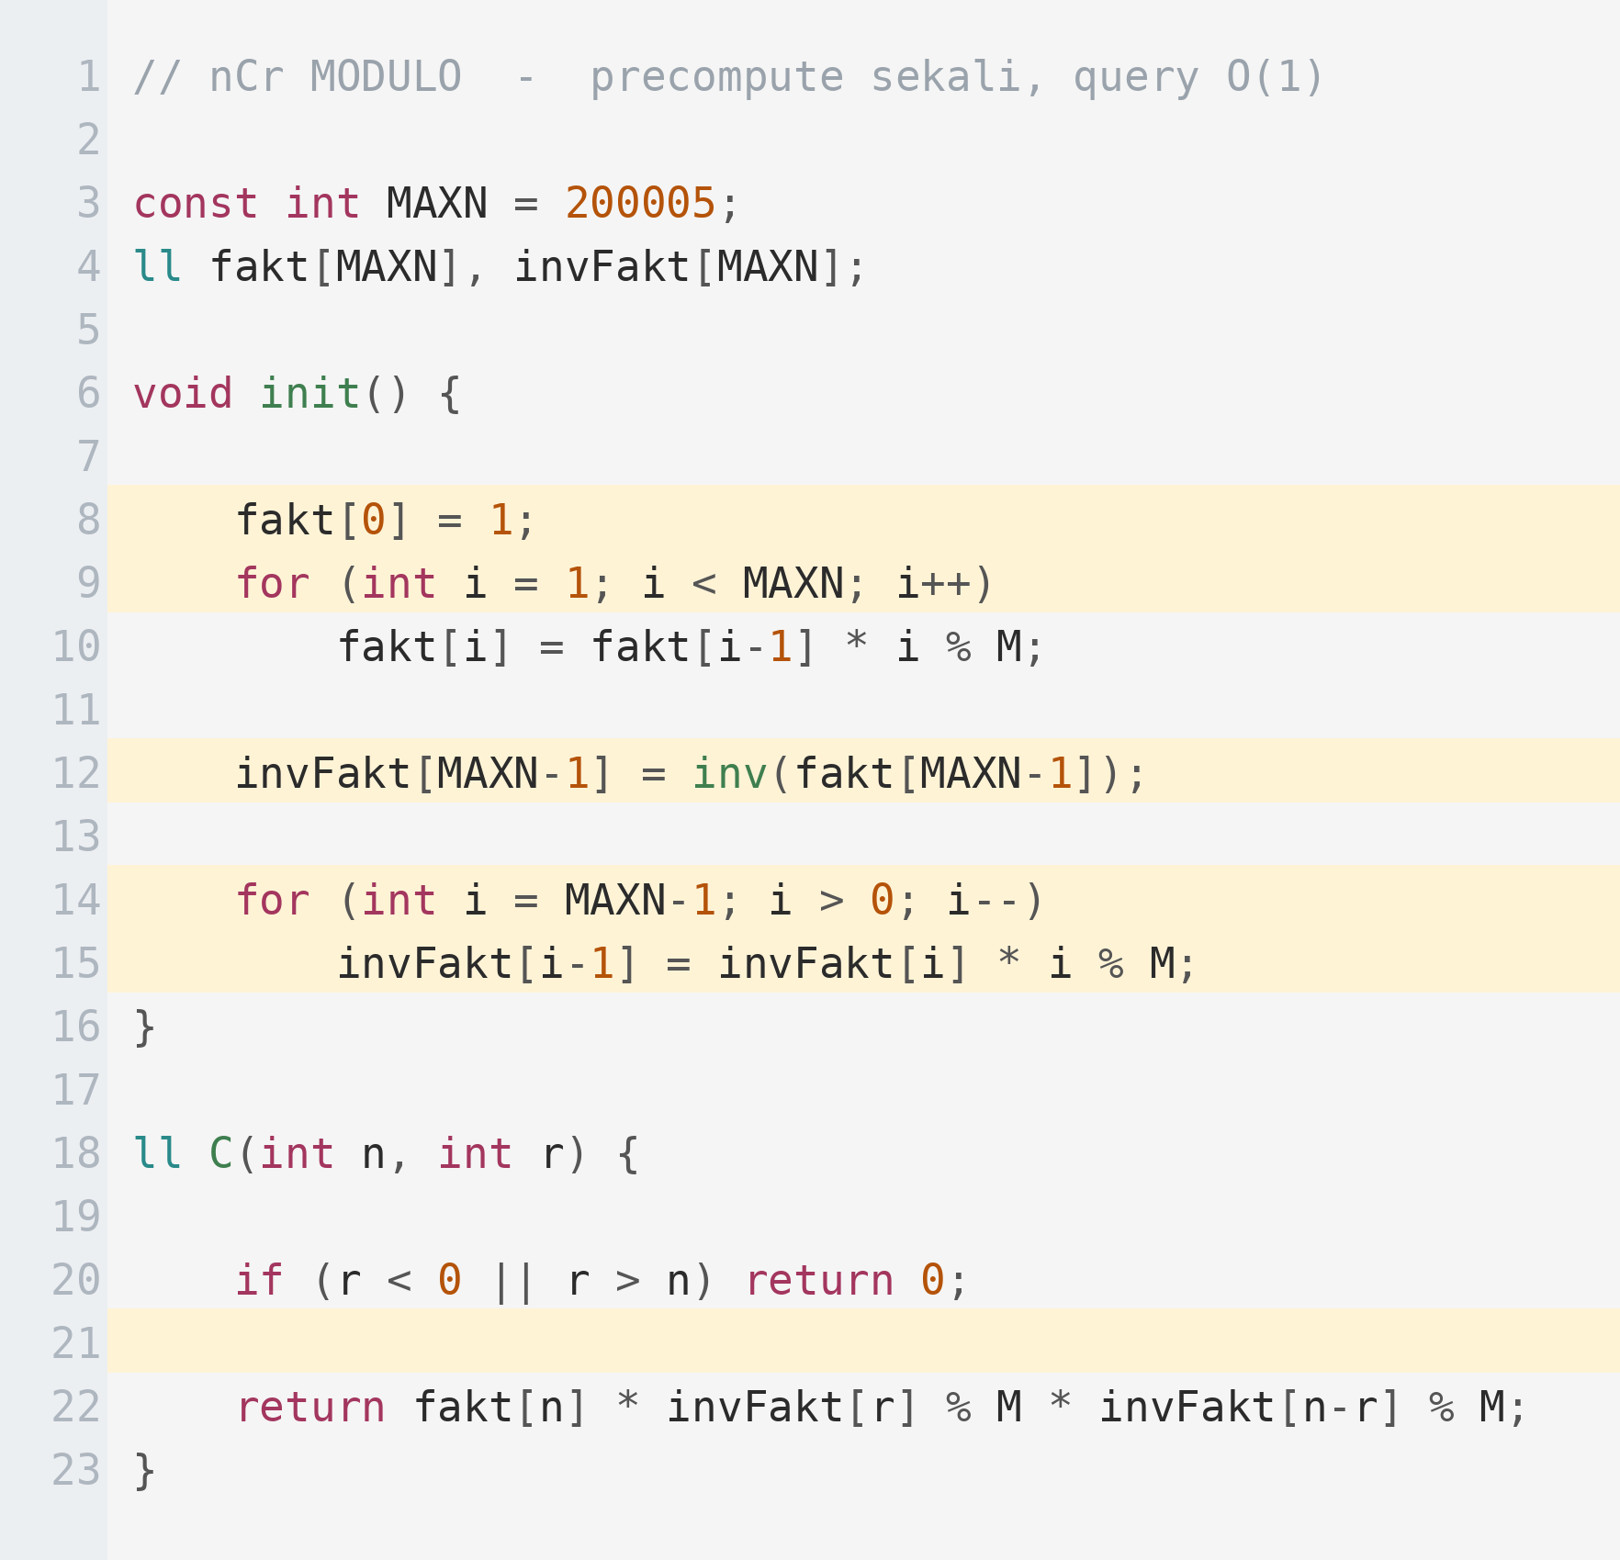
Precompute Faktorial dan Inversnya
Hitung sekali di awal, lalu setiap nCr dijawab dalam O(1).

Slide 23
Kenapa Loop Invers Berjalan Mundur
Trik kecil yang menghemat satu faktor log penuh.
Cara naif
Hitung invers setiap faktorial satu per satu dengan pangkat cepat. Biayanya O(n log M) — untuk n = 200.000 itu sekitar 6 juta operasi.
Trik mundurnya
Hitung hanya SATU invers, yaitu invers dari faktorial terbesar. Sisanya diturunkan dengan invFakt[i−1] = invFakt[i] × i.
Kenapa benar
Karena fakt[i] = fakt[i−1] × i, maka inversnya memenuhi invFakt[i−1] = invFakt[i] × i. Hubungan ini berlaku persis.
Hasilnya
Biaya turun menjadi O(n + log M) — hanya 200.000 perkalian ditambah satu pangkat cepat.

Slide 24
Langkah 1 — Tabel Faktorial Modulo
Untuk membuat angkanya mudah diperiksa, contoh ini memakai modulus kecil: MOD = 13.
1 / 3
1
1
2
6
11
3
fact
0!
1!
2!
3!
4!
5!
4! = 24, dan 24 mod 13 = 11 5! = 120, dan 120 mod 13 = 3
Tabel ini dihitung sekali di awal program dalam O(n). Sesudah itu setiap nilai nCr bisa dijawab dalam waktu konstan.

Slide 25
Langkah 2 — Invers yang Dibutuhkan
Pembagian pada aritmetika modular dilakukan dengan mengalikan invers. Dua invers ini yang diperlukan.
2 / 3
7
11
-
-
-
-
invers
inv(2)
inv(6)
2 x 7 = 14 = 1 (mod 13) 6 x 11 = 66 = 1 (mod 13) keduanya benar
Periksa sendiri: 14 - 13 = 1, dan 66 - 65 = 1. Sebuah invers a selalu memenuhi a dikali inv(a) sama dengan 1 modulo MOD.

Slide 26
Langkah 3 — Menggabungkan Menjadi nCr
Rumusnya fact[n] dikali invers fact[r] dikali invers fact[n-r], seluruhnya modulo MOD.
3 / 3
3
7
11
10
-
-
hitung
fact[5]
inv(2!)
inv(3!)
hasil
3 x 7 x 11 = 231 231 mod 13 = 10 C(5,2) = 10, cocok
Periksa dengan cara biasa: C(5,2) = 120 dibagi (2 x 6) = 10. Rumus dengan invers memberi jawaban yang sama, tetapi tetap berlaku ketika angkanya raksasa.

Slide 27
06
Contoh Soal
Menghitung nCr modulo

Slide 28
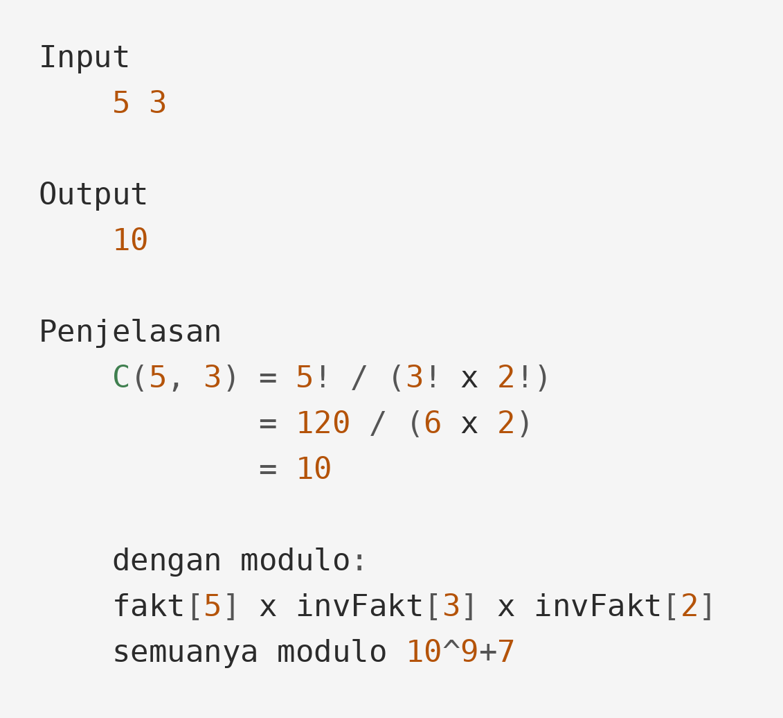
Contoh Soal — Binomial Coefficients
SOAL
Menghitung Kombinasi Modulo
Diberikan dua bilangan bulat n dan r. Hitung nilai C(n, r) yaitu banyaknya cara memilih r objek dari n objek, modulo 10^9 + 7.
Ada banyak pertanyaan, jadi setiap pertanyaan harus dijawab cepat.
1 ≤ r ≤ n ≤ 200.000
Sampai 10^5 pertanyaan
Jawaban modulo 10^9 + 7

Slide 29
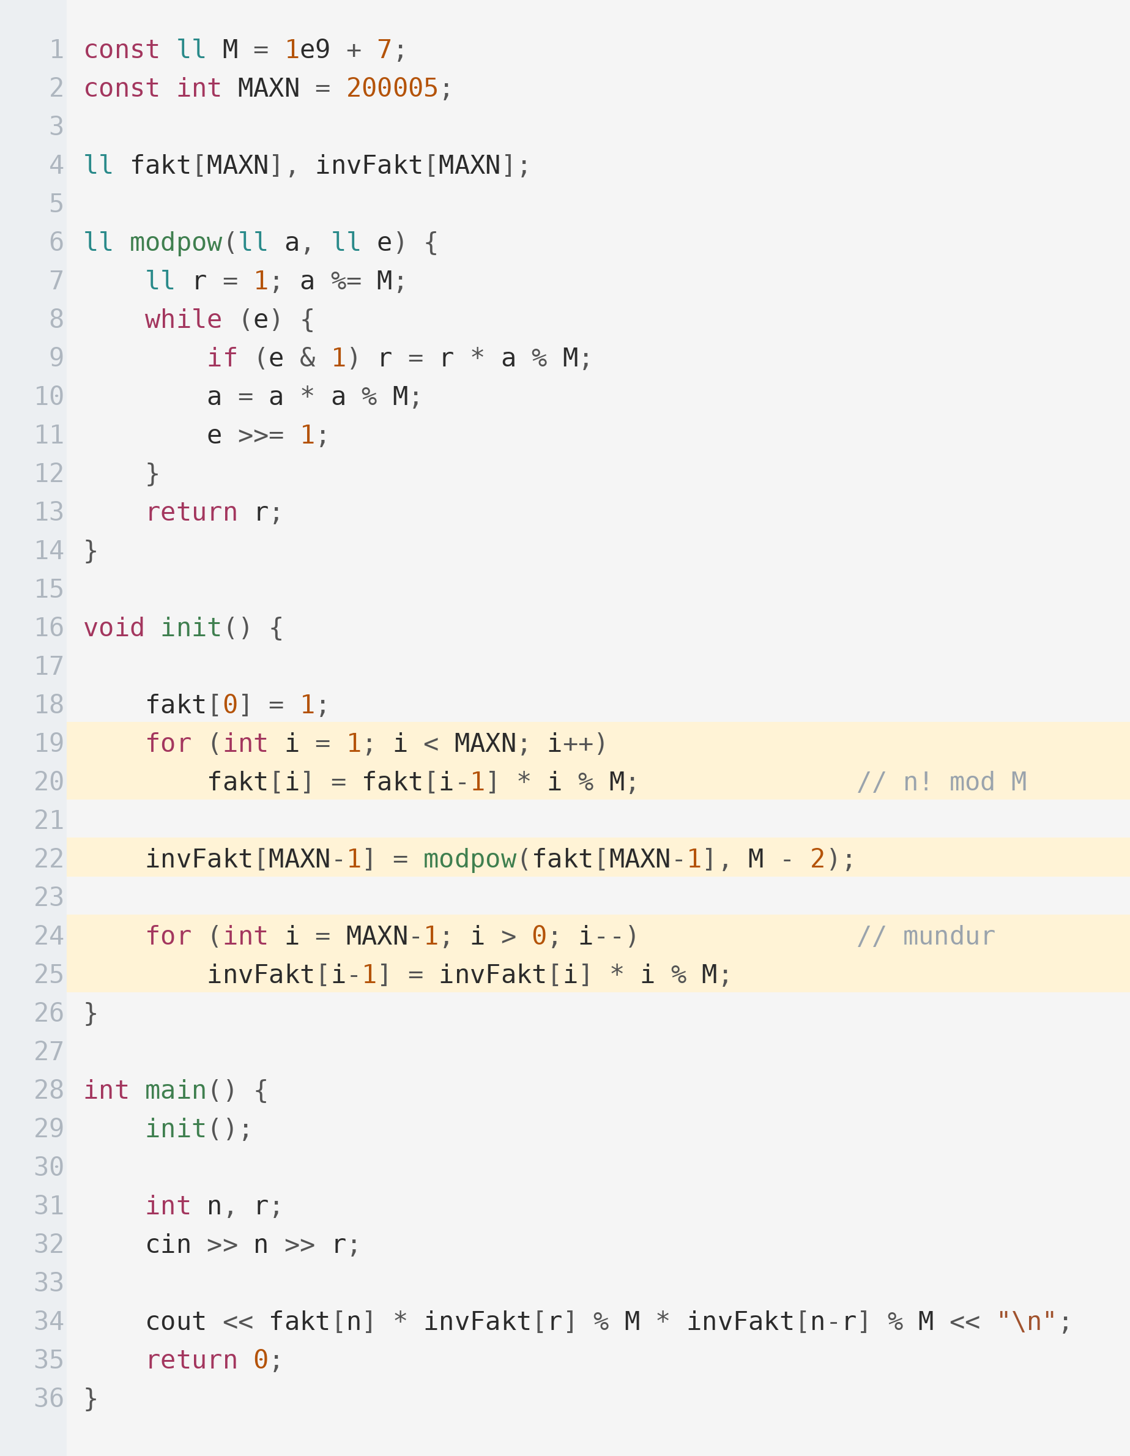
Pembahasan
Precompute O(n), setiap pertanyaan O(1). Total sangat aman meskipun ada ratusan ribu pertanyaan.
1
Faktorial dihitung menaik, masing-masing dimodulo agar nilainya tetap kecil.
2
Hanya satu invers yang dihitung dengan pangkat cepat, yaitu invers faktorial terbesar.
3
Loop mundur menurunkan seluruh invers faktorial lainnya dengan satu perkalian per langkah.
4
Rumus C(n,r) memakai dua kali modulo di tengah, karena tiga perkalian berturut-turut bisa meluap bila tidak dijaga.
5
Untuk n yang sangat besar tetapi M kecil, gunakan teorema Lucas. Untuk M tidak prima, gunakan extended Euclid.

Slide 30
Kaitannya dengan DP
Modulo muncul di hampir setiap DP yang menghitung banyaknya cara.
Counting DP
Setiap transisi berbentuk dp[i] += dp[j] harus dimodulo. Melupakannya membuat nilainya meluap dan menjadi negatif.
DP probabilitas — Day 163
Peluang berbentuk pecahan a/b diubah menjadi a × inv(b) modulo M, sehingga seluruh perhitungannya memakai bilangan bulat tanpa kesalahan presisi.
Kombinatorika sebagai jalan pintas
Beberapa soal DP punya rumus tertutup memakai nCr. Contohnya menghitung jalur pada grid tanpa penghalang, yaitu C(R+C−2, R−1).
Matrix exponentiation
Untuk rekurens linear dengan n sampai 10^18, pangkat cepat pada matriks memakai prinsip yang sama dengan pangkat cepat biasa.
Kesalahan yang paling sering
Melupakan modulo pada satu baris saja sudah cukup membuat seluruh jawaban salah. Terapkan pada SETIAP operasi.

Slide 31
Latihan Mandiri
Latih sampai menulis modpow dan init faktorial menjadi refleks.
Tulis modpow, inv, dan precompute faktorial dari ingatan, tanpa melihat catatan
CSES: Exponentiation, Exponentiation II, Binomial Coefficients, Creating Strings II
Hitung C(1000, 500) modulo 10^9+7 dan verifikasi dengan pustaka bilangan besar di Python
Uji jebakan negatif: hitung (3 − 10) % 7 di C++ dan bandingkan dengan hasil yang benar
Uji jebakan overflow: kalikan dua int bernilai 10^9 tanpa cast, amati hasilnya
Kerjakan satu soal counting DP dan pastikan setiap operasinya dimodulo

Slide 32
Ringkasan
Empat hal yang harus melekat sebelum lanjut.
Modulo di setiap operasi
Jangan menunggu sampai akhir. Penjumlahan dan perkalian aman dimodulo kapan saja.
Pengurangan butuh koreksi
((a − b) % M + M) % M. Tanpa itu hasilnya bisa negatif tanpa memicu error.
Pembagian memakai invers
a × b^(M−2) modulo M, dengan syarat M prima.
Berikutnya
Monotonic stack dan deque, teknik yang dipakai untuk mempercepat transisi DP.

